Slide 1



KIỂM THỬ VÀ ĐẢM BẢO CHẤT LƯỢNG PHẦN MỀM DỰ ÁN WEB BÁN HÀNG
Nhóm 7

Slide 2
Giới thiệu
Thành viên nhóm và giáo viên hướng dẫn
  Giáo viên hướng dẫn:
    Nguyễn Minh Phúc
  Nhóm trưởng:
    Trần Thị Như Quỳnh
  Thành viên nhóm:
    Lê Phúc Hậu
    Nguyễn Trọng Hiếu Đức

Slide 3
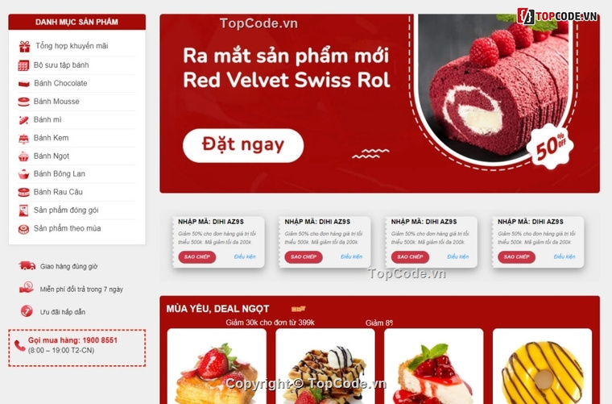
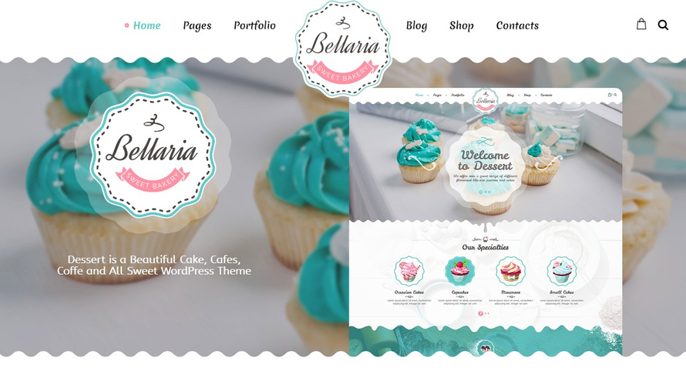
Giới Thiệu Đề Tài
Web Bán Bánh-Sweet Sip
Trong thời đại công nghệ số, các nền tảng thương mại điện tử ngày càng phát triển mạnh mẽ, mang đến sự tiện lợi cho người tiêu dùng. Xuất phát từ nhu cầu đó, nhóm đã chọn đề tài “Kiểm thử ứng dụng Web bán bánh – Sweet Sip” nhằm áp dụng kiến thức về Kiểm thử và Đảm bảo chất lượng phần mềm vào một hệ thống thương mại điện tử thực tế.

Slide 4
Các nhiệm vụ cần thực hiện
  Lập Test Plan
  Viết Test Case
  Thực thi kiểm thử
  Lập Test Report
  Báo cáo thực thi kiểm thử và báo cáo lỗi

Slide 5
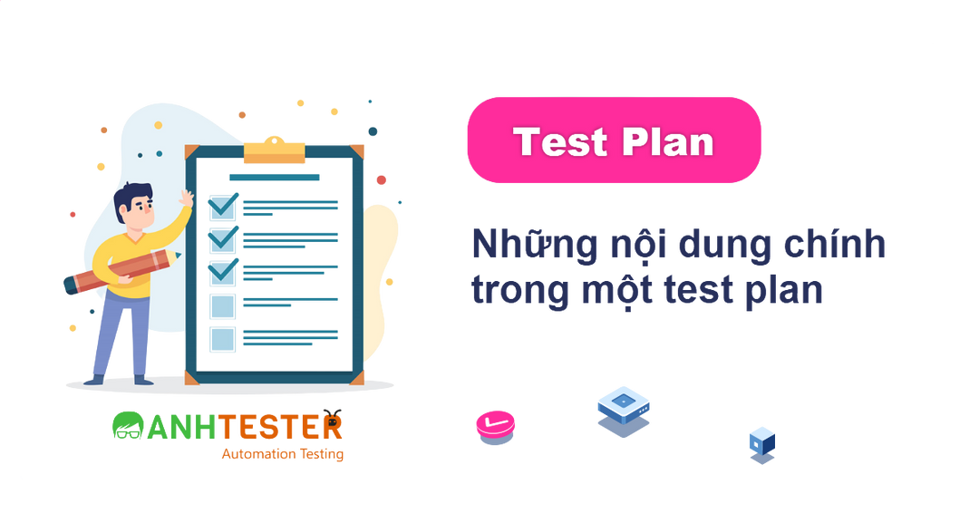
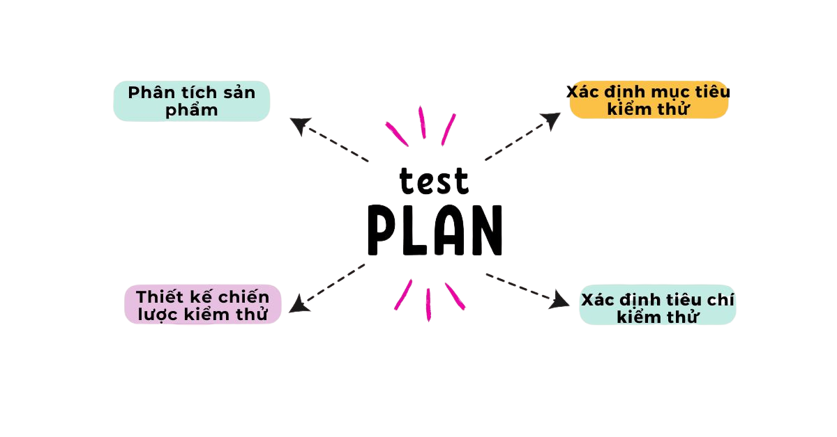
TEST PLAN

Slide 6
Phạm vi và mục tiêu
Đề tài tập trung vào việc kiểm thử chức năng và giao diện người dùng của website Sweet Sip – một nền tảng thương mại điện tử chuyên bán các loại bánh ngọt và đồ uống.
Phạm vi kiểm thử bao gồm:
  Chức năng người dùng: đăng ký, đăng nhập, xem sản phẩm, thêm vào giỏ hàng, đặt hàng và thanh toán.
  Chức năng quản trị: quản lý sản phẩm, quản lý đơn hàng, quản lý tài khoản khách hàng, phân tích doanh thu.

Slide 7
Mục Tiêu Chất Lượng & Tài Nguyên
. Mục Tiêu Chất Lượng (Quality Objectives)
  Đạt tỷ lệ Test Case Passed tối thiểu 80% cho các tính năng có độ ưu tiên “High”
  Đảm bảo 95% các yêu cầu chức năng và phi chức năng về bảo mật (Mã hóa HTTPS, Kiểm soát truy cập) đã được bao phủ bởi Test Case.
  Phát hiện và mô tả ít nhất 2 lỗi nghiêm trọng (Critical/High)
  . Tài Nguyên và Môi Trường (Resources & Environment)
  Môi trường Phần mềm (Test Environment): Windows 10/11.
  Tài khoản kiểm thử: 5 tài khoản admin để có thể kiểm thử các chức năng quản trị, 10 tài khoản user thực hiện kiểm thử các chức năng người dùng.
  Công cụ hỗ trợ: Google Sheets (lập Test Case, ghi kết quả), Google Docs (soạn báo cáo )

Slide 8
Rủi Ro Chính và Giảm Thiểu (Risks & Mitigations)
Rủi Ro và Kế Hoạch Giảm Thiểu (Risks & Mitigation)
  Rủi ro chức năng: lỗi trong quá trình thanh toán khiến người dùng không thể hoàn tất đơn hàng.
    Mức độ: cao
    Kế hoạch giảm thiểu: tập trung thiết kế test case cho tính năng thanh toán, bao gồm các kịch bản giao dịch không thành công.
  Rủi ro bảo mật: người dùng có thể truy cập vào thông tin quản trị do kiểm soát truy cập yếu.
    Mức độ: cao
    Kế hoạch giảm thiểu: thiết kế ít nhất 2 test case kiểm tra việc truy cập trái phép vào dashboard và các trang quản lý sản phẩm.

Slide 9

TEST CASE

Slide 10
Giới thiệu
  Test Case là tập hợp các bước kiểm thử cụ thể được thiết kế để xác minh một chức năng của phần mềm hoạt động đúng như yêu cầu.
  Mỗi test case bao gồm:
  Mã test case
  Mô tả mục tiêu kiểm thử
  Điều kiện đầu vào
  Bước thực hiện
  Kết quả mong đợi & kết quả thực tế

Slide 11
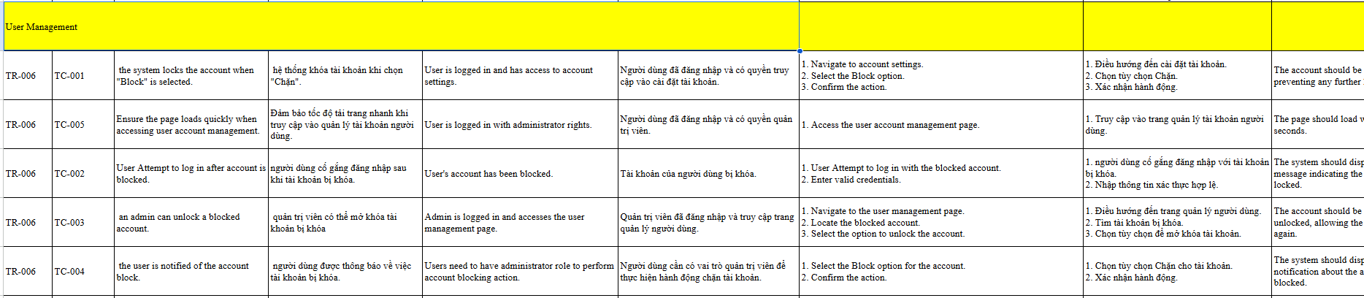
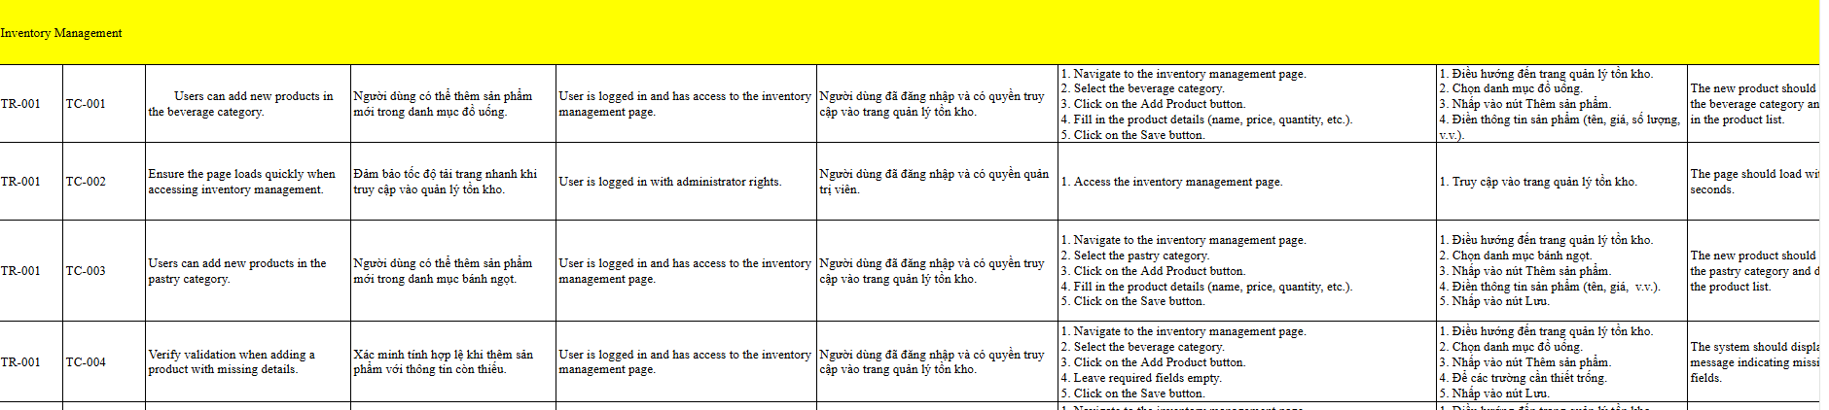
Một số test case của dự án

Slide 12
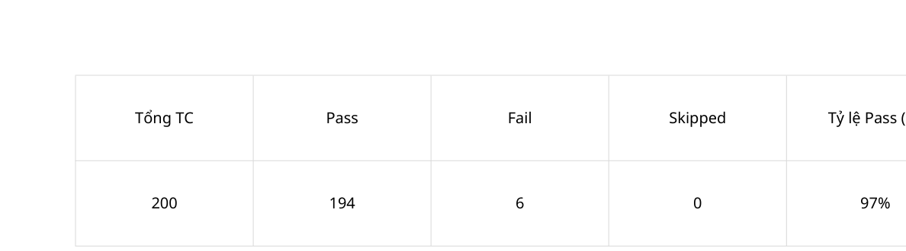
Test Report
Tổng quan kết quả
Tổng số Test Case: 200
Pass: 194
Tỷ lệ pass: 97%
    Chức năng: 11 chức năng

Slide 13
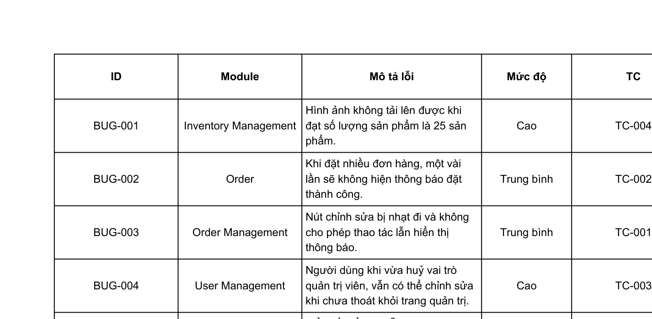
Báo cáo Lỗi

Slide 14
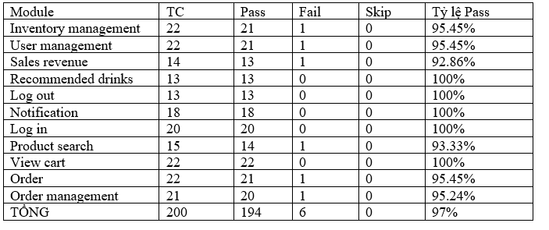
Tình trạng tổng thể các Test Case

Slide 15

Khuyến nghị và ưu tiên

Slide 16
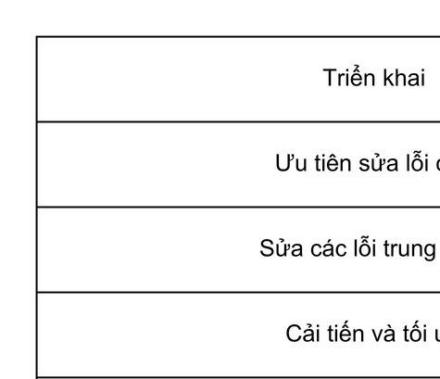
Quyết định triển khai

Slide 17
Kết luận
Dự án hiện tại đã hoàn thành một giai đoạn quan trọng trong quá trình phát triển và kiểm thử.
Với tổng số 200 test case được triển khai, tỷ lệ pass đạt 97.0%, cho thấy hệ thống hoạt động ổn định và đáp ứng được yêu cầu của người dùng.
Các tính năng quan trọng như đăng nhập, quản lý đơn hàng, và quản lý hàng tồn kho đã qua kiểm thử và bên cạnh đó, một số lỗi đã được ghi nhận, cần được khắc phục để cải thiện trải nghiệm người dùng.

